Slide 1
K-means clustering
Data mining algorithms
海草小队：
李朝阳
邬晋宁
米鹏
吴传曼

Slide 2
Outline
Motivation
Background
What is k-means clustering?
Algorithm
Example
Time complexity
Problems
Variations

Slide 3
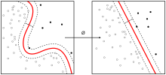
Motivation: Which issue we want to deal with?
聚类分析或聚类是将一组对象分组的一种方式，使得同一组中的对象（称为聚类）与其他组（聚类）中的对象更相似（某种意义上）。它是探索性数据挖掘的主要任务，也是统计 数据分析的常用技术，应用于机器学习，模式识别，图像分析，信息检索，生物信息学，数据压缩和计算机图形等许多领域。

Slide 4
Motivation: Which issue we want to deal with?
聚类分析或聚类是将一组对象分组的一种方式，使得同一组中的对象（称为聚类）与其他组（聚类）中的对象更相似（某种意义上）。它是探索性数据挖掘的主要任务，也是统计 数据分析的常用技术，应用于机器学习，模式识别，图像分析，信息检索，生物信息学，数据压缩和计算机图形等许多领域。
Eg.界门纲目科属种
最上层的界，由怀塔克所提出的五界，比较多人接受，分别为原核生物界、原生生物界、菌物界、植物界以及动物界。 从最上层的“界”开始到“种”，愈往下层则被归属的生物之间特征愈相近。
当前最流行的分类是一种五界系统，分别为原核生物界、原生生物界、菌物界、植物界以及动物界。五界系统反映了生物进化的三个阶段和多细胞阶段的三个分支，是有纵有横的分类。

Slide 5
Background: Where is k-means from?
The main purpose of this paper is to describe a process for partitioning an
N-dimensional population into k sets on the basis of a sample. The process,
which is called 'k-means,' appears to give partitions which are reasonably
efficient in the sense of within-class variance.

Slide 6
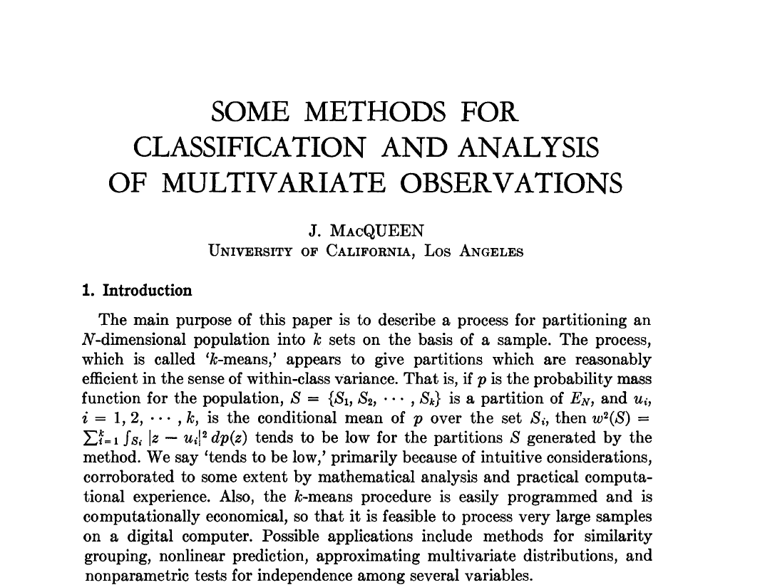
Background: Where is k-means from?
The main purpose of this paper is to describe a process for partitioning an
N-dimensional population into k sets on the basis of a sample. The process,
which is called 'k-means,' appears to give partitions which are reasonably
efficient in the sense of within-class variance.

Slide 7
Background: How did other people do?
基于连接的聚类（层次聚类）
基于质心的聚类
基于分布的聚类
基于密度的聚类

Slide 8
What is K-means clustering?
目的是使各个簇（共k个）中的数据点与所在簇质心的误差平方和SSE(Sum of Squared Error）达到最小，这也是评价K-means算法最后聚类效果的评价标准。
K-均值算法的基本思想是首先从含有N个数据对象的数据集中随机选择K个数据对象作为初始中心，然后计算每个数据对象到各中心的距离，根据最近邻原则，所有数据对象将会被划分到离它最近的那个中心所代表的簇中，接着分别计算新生成的各个簇中数据对象的均值作为各簇新的中心，比较新的中心和上一次得到的中心，如果新的中心没有发生变化，则算法收敛，输出结果，如果新的中心和上一次的中心相比发生变化，则要根据新的中心对所有数据对象重新进行划分。直到满足算法的收敛条件为止。

Slide 9
Algorithm
K-means算法的过程可以描述为：
输入：簇的数目K和包含N个对象的数据库。
输出：平方误差总和最小条件下的K个簇。
方法：
1） 任意选择K个对象作为初始的簇中心；
2） 分别计算数据集中每个元素与所选簇的中心计算距离（一般采用欧式距离），根据最近邻原则，将元素划分到相应的簇中；
3） 计算每个簇中对象的平均值，更新簇的中心；
4） 重复上面的步骤，直至更新的簇的中心与原簇的中心的差值在预定范围内或者达到预设的迭代次数；
5） 输出K个簇中心。

Slide 10
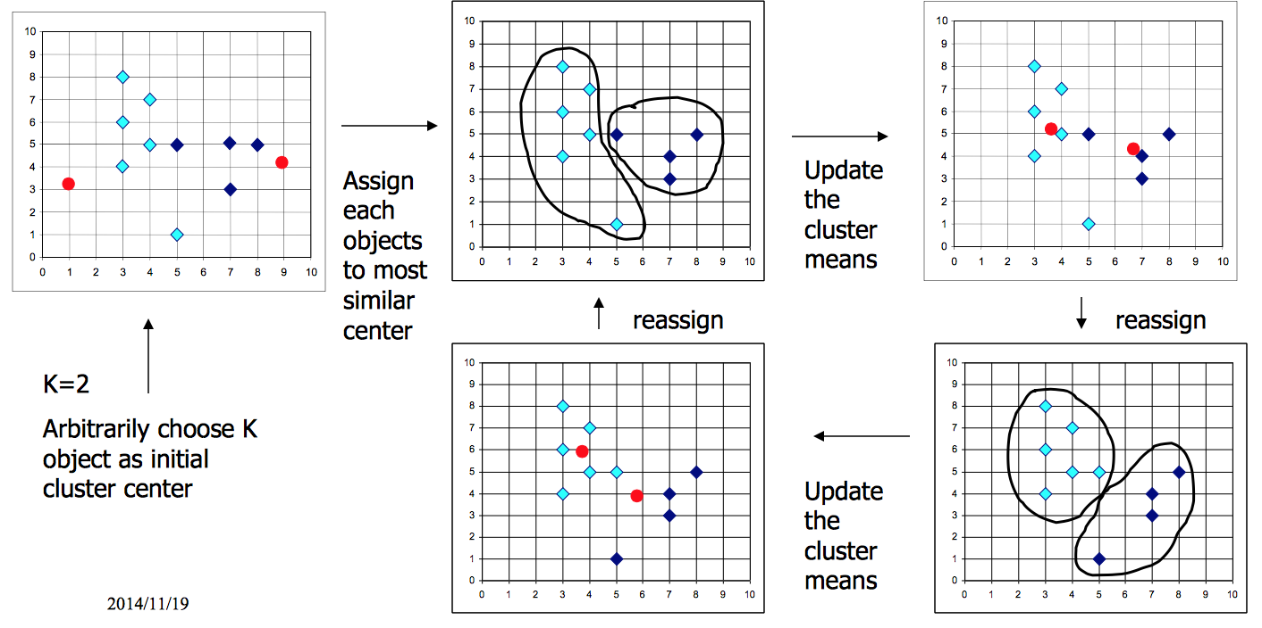
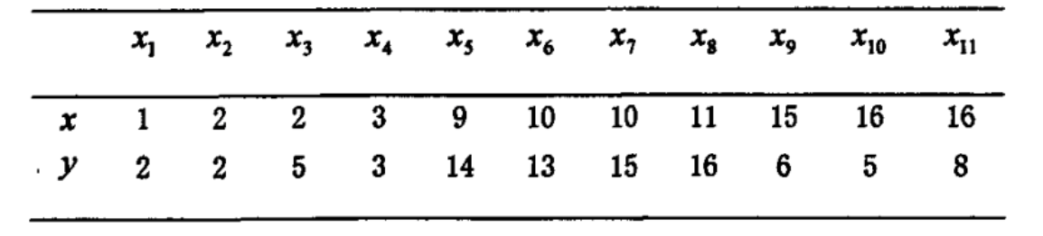
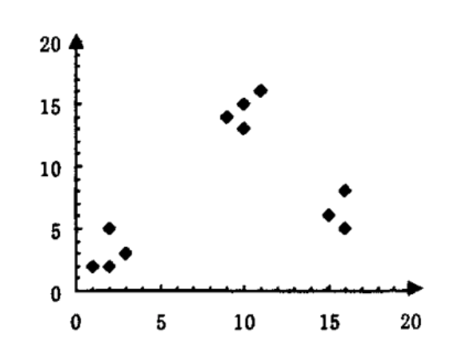
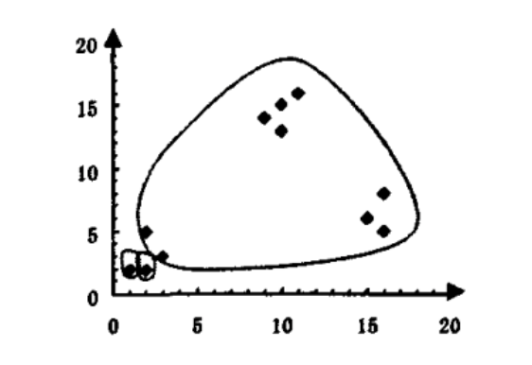
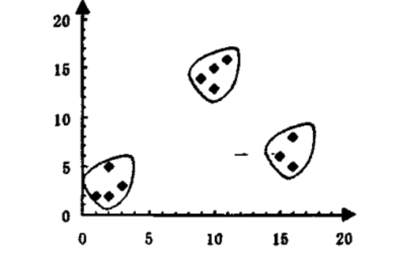
Example1

Slide 11
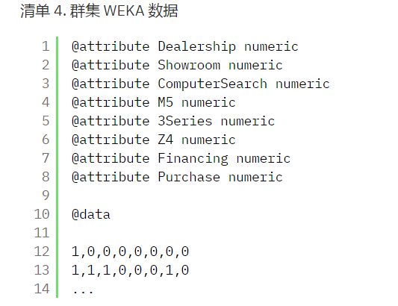
Example2:分析顾客属性（定向推销）
1.Data
我们为群集示例要使用的这个数据集同样也围绕着我们虚构的 BMW 经销店。这个经销店保留了人们如何在经销店以及展厅行走、他们看了哪些车以及他们最终购车的机率的记录。经销店期望通过寻找数据内的模式挖掘这些数据并使用群集来判断其客户是否有某种行为特点。在这个例子中有 100 行数据，并且每个列都描述了顾客在他们各自的 BMW 体验中所到达的步骤，比如列中的 1 表示到达这一步的顾客看过这辆车，0 表示他们不曾到达看过车的这一步。清单 4 显示了我们在 WEKA 中所使用的 ARFF 数据。

Slide 12
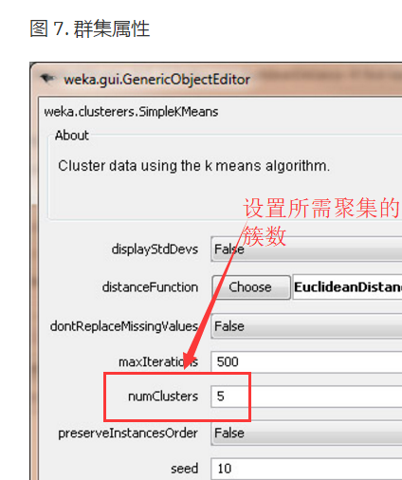
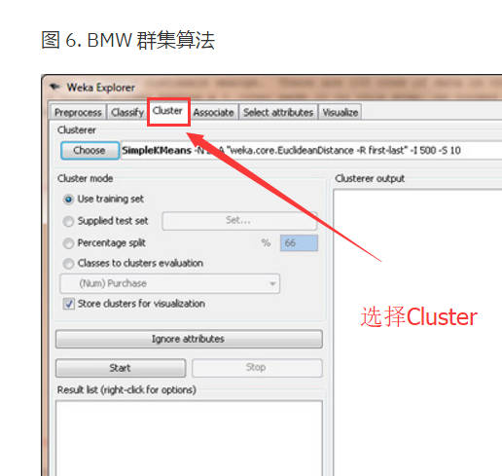
Example2:分析顾客属性（定向推销）
2. Operating

Slide 13
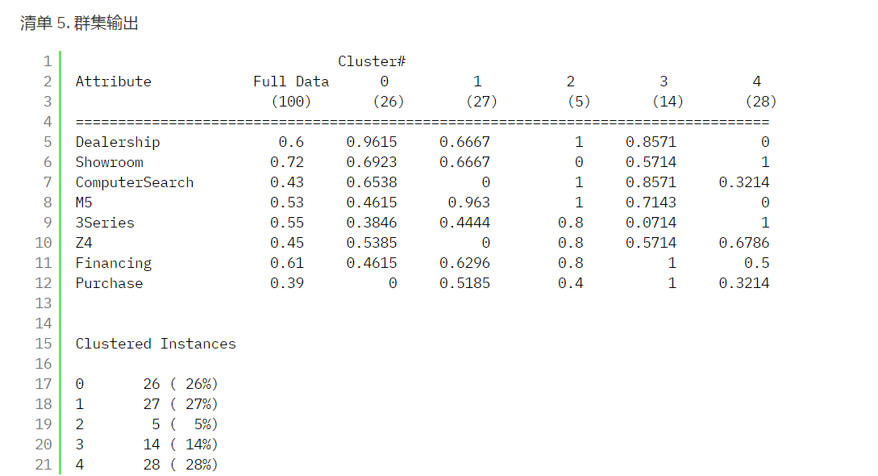
Example2:分析顾客属性（定向推销）
3.Output

Slide 14
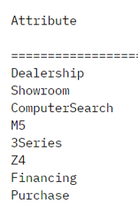


Example2:分析顾客属性（定向推销）
4.Analysis
群集 0— 这个组我们可以称之为 “Dreamers”，因他们围着经销店徘徊，查看在停车场上停着的车，却不步入店面内，且更糟的是，他们没有购买过任何东西。
群集 1— 我们将这一组称为是 “M5 Lovers”，因为他们常常会径直走到 M5 车型区，对 3-系列的车型和 Z4 均视而不见。不过，他们也没有多高的购买率 — 只有 52 %。这表明存在潜在问题，也是经销店今后改进的重点，比如可以派更多的销售人员到 M5 区。

Slide 15

Example2:分析顾客属性（定向推销）
4.Analysis
群集 2— 这个组很小，我们可以称之为 “Throw-Aways”，因为他们没有统计意义上的相关性，我们也不能从其行为得出任何好的结论。（这种情况若在群集上发生，可能表明应该减少所创建的群集的数量。）

Slide 16
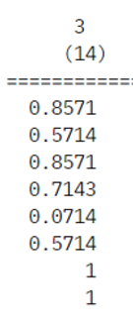
Example2:分析顾客属性（定向推销）
4.Analysis
群集 3— 这个组，我们称之为 “BMW Babies”，因为他们总是会购买一辆车而且还会支付车款。正是在这里，数据向我们显示了一些有趣的事情：他们一般会在停车场内查看各种车型，然后返回到经销店内的计算机处搜索中意的车型是否有货。他们最终会购买 M5 或 Z4 车型（但从不购买 3-系列的）。这个群集告诉经销店它应该考虑让它的搜索计算机在停车场处就能很容易地被看到（或安置一台室外的搜索计算机），并且让 M5 或 Z4 在搜索结果中更为醒目。一旦顾客决定购买汽车，他总是符合购车款的支付条件并能够圆满完成这次购买。

Slide 17
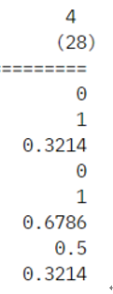
Example2:分析顾客属性（定向推销）
4.Analysis
群集 4— 这个组我们将称之为 “Starting Out With BMW”，因为他们总是看 3-系列的车型，从不看贵很多的 M5。他们会径直步入展厅，而不会在停车场处东看西看，而且也不会使用计算机搜索终端。他们中有 50 % 会到达支付车款的阶段，但只有 32 % 会最终成交。经销店可以得出这样的结论：这些初次购买 BMW 车的顾客知道自己想要的车型是哪种（ 3-系列的入门级车型）而且希望能够符合购车款的支付条件以便买得起。经销店可以通过放松购车款的支付条件或是降低 3- 系列车型的价格来提高这一组的销售。

Slide 18
What is the “K”?
在 K-means 算法中 K 是事先给定的，这个 K 值的选定是非常难以估计的。很多时候，事先并不知道给定的数据集应该分成多少个类别才最合适。这也是 K-means 算法的一个不足。
1.有的算法是通过类的自动合并和分裂，得到较为合理的类型数目 K，例如 ISODATA 算法。
2.k-均值算法也可采用交叉验证法确定误差率最低的k值
当k的数目低于真实的簇的数目时，SSE（或者平均直径等其他分散度指标）会快速上 升。所以可以采用多次聚类，然后比较的方式确定最佳k值。多次聚类，一般是采用 k=1, 2, 4, 8... 这种二分数列的方式，通过交叉验证找到一个k在 v/2, v 时获取较好聚类效果的v值，然后继续使用二分法，在 [v/2, v] 之间找到最佳的k值.

Slide 19
Time complexity
K-means 方法的时间复杂度为O(NKT)
N代表总元素个数，K代表簇中心个数，T代表迭代次数。

Slide 20
Problems
在 K-means 算法中，首先需要根据初始聚类中心来确定一个初始划分，然后对初始划分进行优化。这个初始聚类中心的选择对聚类结果有较大的影响，一旦初始值选择的不好，可能无法得到有效的聚类结果，这也成为 K-means算法的一个主要问题。对于该问题的解决，许多算法采用遗传算法解决。
K-means算法是一种硬性划分的聚类，即每个数据点唯一地分配给一个聚类，由于事先不知道实际的聚类情况，因此可能是一种严重的局限。该算法对初始中心的选取非常敏感，初始中心随机选取，导致结果波动较大，稳定性较差。
同时该算法对噪声数据和孤立点数据较为敏感。该算法通常采用欧式距离作为数据样本之间的度量方式，导致该算法对球状的簇有比较好的聚类效果，但是很难发现其他形状的簇。

Slide 21
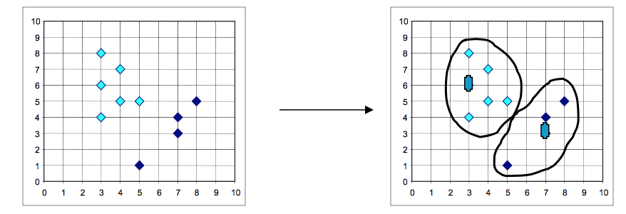
Problems
K-means algorithm is sensitive to outliers!
Since an object with an extremely large value may substantially distort the distribution of the data .
K-Medoids:
Instead of taking the mean value of the objects in a cluster as a reference point, medoids can be used, which is the most centrally located object in a cluster.

Slide 22
Variations of the K-Means Method
K-modes算法可以看做是k-means算法在非数值属性集合上的版本。它的具体算法步骤如下
1.度量记录之间的相关性D的计算公式是比较两记录之间所有属性，如属性不同则给D加1，如相同则不加，所以D越大，记录间的不相关程度越强（与欧式距离代表的意义是一样的）
2.更新modes，使用一个簇的每个属性出现频率最大的那个属性值作为代表簇的属性值(如｛[a,1] [a,2] [b,1] [a,1] [c,3]｝)代表模式为[a,1]
3.类似k-means的第四步，对次调整每条记录所属的簇。

Slide 23
Q&A

Slide 24
Thank you!

